Slide 1


Universidade do Minho
Departamento de Informática
2017
Análise Dados
Histórical Sales and Active Inventory
Grupo 4: João Lopes Carlos Sá

Slide 2
Conteúdo
Compreensão do Negócio
01
04
Preparação dos Dados
Levantamento de Questões de Análise
Desenvolvimento dos Modelos
02
05
Análise e Qualidade dos Dados
03
06
Avaliação dos Modelos

Slide 3
Compreensão do Negócio
Levantamento Questões Análise
Análise e Qualidade Dados
Preparação dos Dados
Modelos
Avaliação Modelos
Compreensão do Negócio
Negócio
Dataset
Produtos/Vendas
Objetivos
Entidade possui um conjunto de dados que representam as vendas dos seus produtos.
Não há conhecimento do tipo/área dos produtos/negócio.
Dados históricos dos ultimos 6 meses.
Dados de inventário ativo (dados atuais).
Grande quantidade de produtos.
Pequena parte são efetivamente vendidos.
Muitos são vendidos apenas uma vez num ano.
Desenvolvimento de modelos de aprendizagem automática sobre os dados históricos.
Aplicação dos modelos sobre os dados de inventário ativo.

Slide 4
Compreensão do Negócio
Levantamento Questões Análise
Análise e Qualidade Dados
Preparação dos Dados
Modelos
Avaliação Modelos
Questões de Análise
1
Variáveis mais relevantes para os modelos.
Análise detalhada a cada variável.
Quantidade de inventário por produto.
Quantidades igual 0 ou inferiores a um valor podem ser interpretadas como produtos a descontinuar.
4
1
2
2
Probabilidade de venda de cada produto.
Consoante o conjunto de variáveis escolhido e o melhor modelo obtido.
Valor monetário esperado obter na venda de produtos.
Previsão do preço de venda em conjunto com a previsão da quantidade de venda dos produtos (3).
5
5
3
4
3
Quantidade esperada de venda de cada produto.
Consoante as variáveis escolhidas e o melhor modelo obtido.

Slide 5
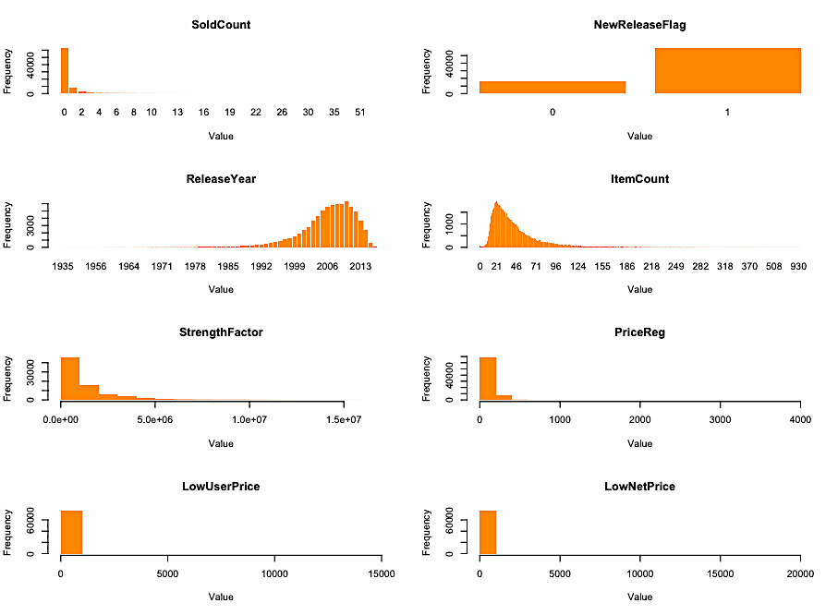
Compreensão do Negócio
Levantamento Questões Análise
Análise e Qualidade Dados
Preparação dos Dados
Modelos
Avaliação Modelos
Análise Inicial dos Atributos

Slide 6
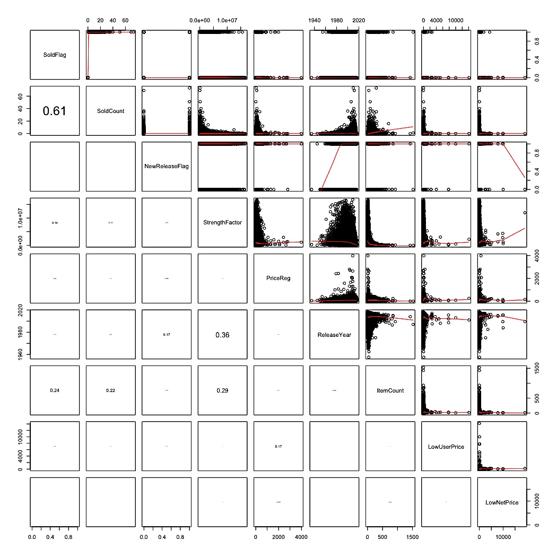
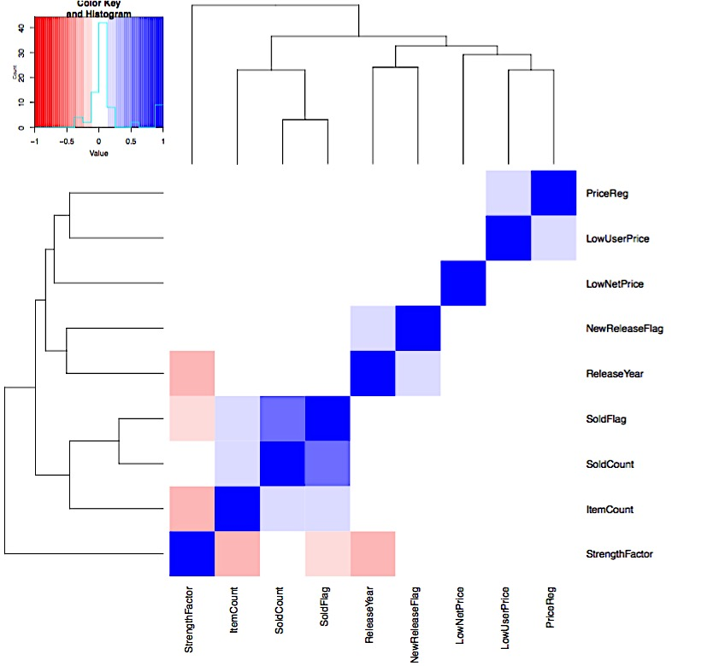
Compreensão do Negócio
Levantamento Questões Análise
Análise e Qualidade Dados
Preparação dos Dados
Modelos
Avaliação Modelos
Correlação entre Atributos
Notes:
AS VARIÁVEIS NÃO ESTÃO MUITO CORRELACIONADAS ENTRE SI

Slide 7
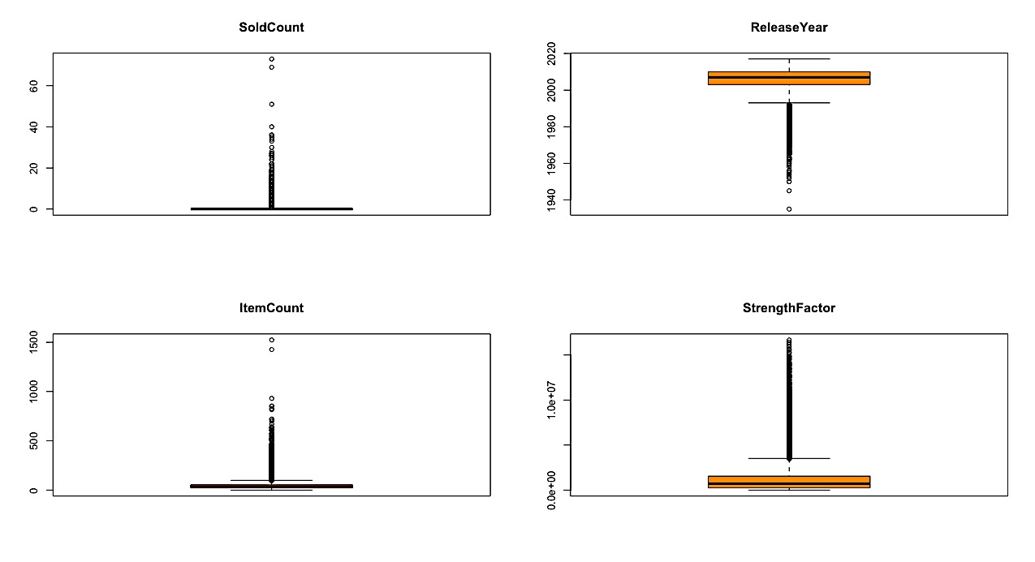
Compreensão do Negócio
Levantamento Questões Análise
Análise e Qualidade Dados
Preparação dos Dados
Modelos
Avaliação Modelos
Preparação dos Dados
Necessário tomar decisões em relação à possível presença de outliers.
Todas as variáveis relevantes possuem outliers.
Algumas variáveis possuem mais de 3000 outliers.
Dada a quantidade elevada de outliers, a remoção pode levar a perda de vendas importantes dado o número reduzido de vendas.
Notes:
OS OUTLIERS NÃO FORAM REMOVIDOS PORQUE UMA VEZ QUE CADA VARIÁVEL POSSUI MUITOS, A REMOÇÃO PODE LEVAR A PERDA DE INFORMAÇÃO DE VENDAS QUE OCORRERAM E QUE SÃO IMPORTANTES DADO O NÚMERO JÁ REDUZIDO DE VENDAS.
DIZER NO ENTANTO QUE ESTA DECISÃO PODE TRAZER CONSEQUÊNCIAS NOS MODELOS DE APRENDIZAGEM PORQUE PODE AUMENTAR O RUÍDO NOS DADOS.
PARA ALÉM DISSO PODE LEVAR A QUE NÃO EXISTA LINEARIDADE NOS DADOS, REDUZINDO A QUALIDADE DOS MODELOS QUE NECESSITAM DE LINEARIDADE.

Slide 8
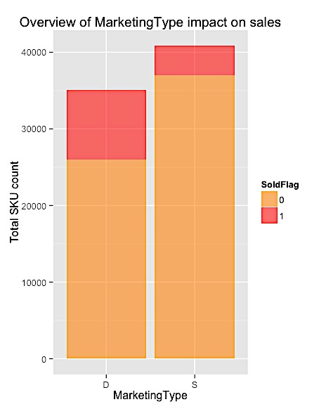
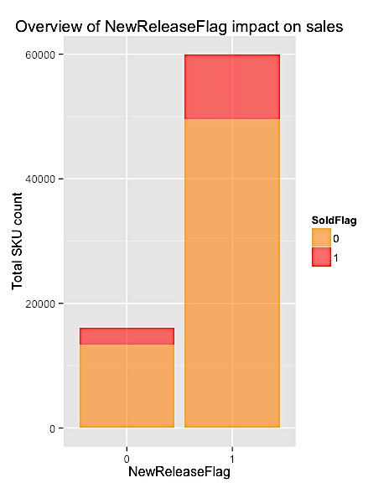
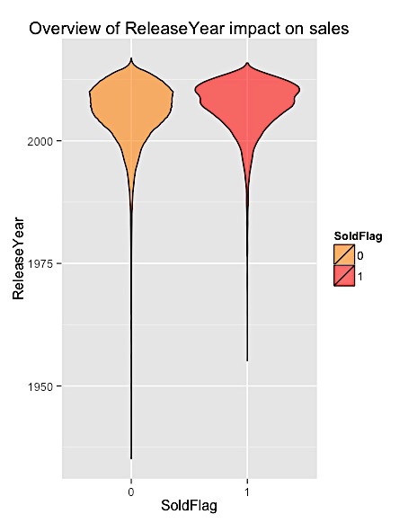
Compreensão do Negócio
Levantamento Questões Análise
Análise e Qualidade Dados
Preparação dos Dados
Modelos
Avaliação Modelos
Impacto das Variáveis sobre as Vendas
MarketingType vs Sales
NewReleaseFlag vs Sales
ReleaseYear vs Sales

Slide 9
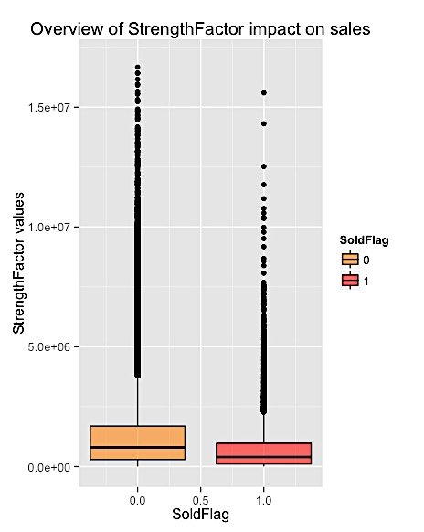
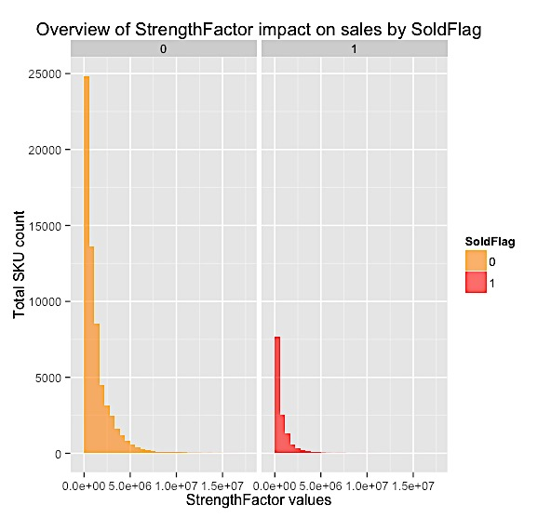
Compreensão do Negócio
Levantamento Questões Análise
Análise e Qualidade Dados
Preparação dos Dados
Modelos
Avaliação Modelos
Impacto das Variáveis sobre as Vendas
StrengthFactor vs Sales

Slide 10
Compreensão do Negócio
Levantamento Questões Análise
Análise e Qualidade Dados
Preparação dos Dados
Modelos
Avaliação Modelos
Qual das Variáveis de Preços é Verdadeiramente Mais Importante para as Vendas?
PriceReg
LowNetPrice
LowUserPrice

Slide 11
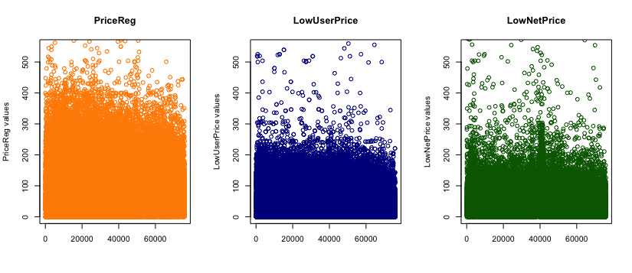
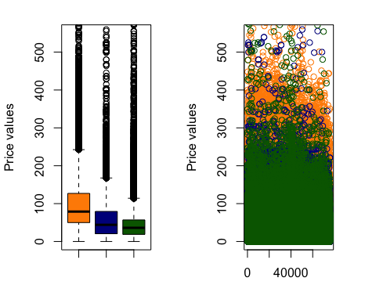
Compreensão do Negócio
Levantamento Questões Análise
Análise e Qualidade Dados
Preparação dos Dados
Modelos
Avaliação Modelos
Análise Datalhada das Variáveis de Preços
Notes:
DISTRIBUIÇÃO DOS VALORES DOS VÁRIOS PREÇOS
PriceReg É O QUE POSSUI O VALOR MAIS ELEVADO DO PREÇO SEGUIDO DE LowUserPrice E POR FIM LowNetPrice

Slide 12
Compreensão do Negócio
Levantamento Questões Análise
Análise e Qualidade Dados
Preparação dos Dados
Modelos
Avaliação Modelos
Análise Datalhada das Variáveis de Preços
Hipótese Nula
A venda de produtos não está relacionada, de forma significativa, com a variável de preço utilizada.
PriceReg
t = 21.8525, df = 17675.87, p-value < 2.2e-16
alternative hypothesis: true difference in means is not equal to 0
95 percent confidence interval: 16.02577 19.18397
sample estimates: mean of x mean of y
113.3249 95.7200
T-test
LowNetPrice
t = -6.2674, df = 48539.91, p-value = 3.702e-10
alternative hypothesis: true difference in means is not equal to 0
95 percent confidence interval: -6.216039 -3.254352
sample estimates: mean of x mean of y
43.26073 47.99592
LowUserPrice
t = 22.554, df = 30980.47, p-value < 2.2e-16
alternative hypothesis: true difference in means is not equal to 0
95 percent confidence interval: 14.86834 17.69854
sample estimates: mean of x mean of y
70.20726 53.92382
Notes:
PriceReg É A VARIÁVEL A SER UTILIZADA. EXPLICAÇÃO DETALHADA PORQUÊ NO RELATÓRIO.

Slide 13
Compreensão do Negócio
Levantamento Questões Análise
Análise e Qualidade Dados
Preparação dos Dados
Modelos
Avaliação Modelos
Modelos e Avaliação
Pergunta de Análise | Modelo Escolhido | Tipos do Modelo Desenvolvidos | Condições de Teste | Outras Considerações
1 | - | - | - | Respondida pela análise efetuada ás variáveis nas fases de compreensão e preparação de dados.
2 | Classificação | Regressão Logística, Árvores de Decisão, Random Forests | Matriz de Confusão Precisão Sensibilidade Especificidade Curva ROC | Treino sobre uma amostragem dos dados históricos e teste sobre os restantes dados históricos.
3 | Regressão | Regressão Linear, Árvores de Decisão, Random Forests | Erros MAE, RMSE Correlação variáveis R-Quadrado
4
5

Slide 14
Compreensão do Negócio
Levantamento Questões Análise
Análise e Qualidade Dados
Preparação dos Dados
Modelos
Avaliação Modelos
Modelo Questão de Análise 2
(Probabilidade de venda de cada produto – SoldFlag)
Regressão Logística
logistic_model <- glm(SoldFlag ~ MarketingType + NewReleaseFlag + StrengthFactor + ReleaseYear + PriceReg + ItemCount, family = binomial(link = 'logit'), data = train_sales)
Modelo | Precisão | Sensibilidade | Especificidade
Original | 0.8329 | 0.9901 | 0.0717
Baixa especificidade devido ao não balanceamento da variável SoldFlag como visto anteriormente.
Solução: reamostragem dos dados:
- Oversampling
- Undersampling
- Over. e Under.
- SMOTE

Slide 15
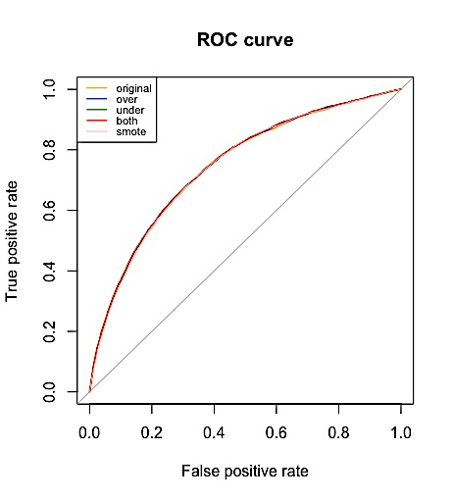
Compreensão do Negócio
Levantamento Questões Análise
Análise e Qualidade Dados
Preparação dos Dados
Modelos
Avaliação Modelos
Modelo Questão de Análise 2
(Probabilidade de venda de cada produto – SoldFlag)
Regressão Logística
logistic_model <- glm(SoldFlag ~ MarketingType + NewReleaseFlag + StrengthFactor + ReleaseYear + PriceReg + ItemCount, family = binomial(link = 'logit'), data = train_sales)
Modelo | Precisão | Sensibilidade | Especificidade | ROC
Original | 0.8329 | 0.9901 | 0.0717 | 0.745
Oversampling | 0.6998 | 0.7078 | 0.6611 | 0.746
Undersampling | 0.7007 | 0.7086 | 0.6624 | 0.746
Both Over. & Under. | 0.6995 | 0.7072 | 0.6624 | 0.747
SMOTE | 0.7448 | 0.7807 | 0.5712 | 0.743

Slide 16
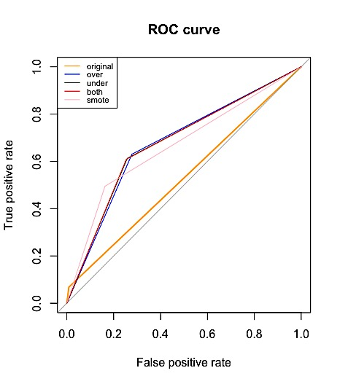
Compreensão do Negócio
Levantamento Questões Análise
Análise e Qualidade Dados
Preparação dos Dados
Modelos
Avaliação Modelos
Modelo Questão de Análise 2
(Probabilidade de venda de cada produto – SoldFlag)
Árvores de Decisão
tree_model <- rpart(SoldFlag ~ MarketingType + NewReleaseFlag + StrengthFactor + ReleaseYear + PriceReg + ItemCount, data = train_sales, method = "class")
Modelo | Precisão | Sensibilidade | Especificidade | ROC
Original | 0.8331 | 0.99121 | 0.06788 | 0.530
Oversampling | 0.7065 | 0.7222 | 0.6304 | 0.676
Undersampling | 0.7200 | 0.7422 | 0.6127 | 0.677
Both Over. & Under. | 0.7225 | 0.7460 | 0.6089 | 0.677
SMOTE | 0.7785 | 0.8372 | 0.4946 | 0.666

Slide 17
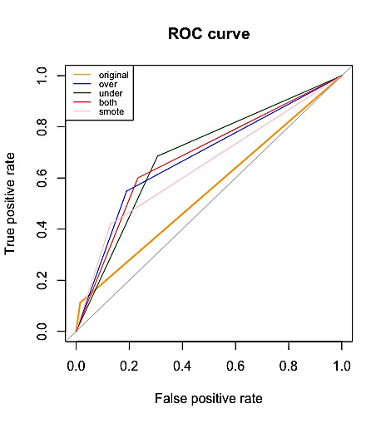
Compreensão do Negócio
Levantamento Questões Análise
Análise e Qualidade Dados
Preparação dos Dados
Modelos
Avaliação Modelos
Modelo Questão de Análise 2
(Probabilidade de venda de cada produto – SoldFlag)
Random Forests
randomF_model <- randomForest(SoldFlag ~ MarketingType + NewReleaseFlag + StrengthFactor + ReleaseYear + PriceReg + ItemCount, data = train_sales, ntree=1000)
Modelo | Precisão | Sensibilidade | Especificidade | ROC
Original | 0.8352 | 0.9847 | 0.1119 | 0.548
Oversampling | 0.7653 | 0.8102 | 0.5484 | 0.679
Undersampling | 0.6921 | 0.6936 | 0.6852 | 0.689
Both Over. & Under. | 0.7389 | 0.7677 | 0.5999 | 0.684
SMOTE | 0.794 | 0.8717 | 0.4180 | 0.645

Slide 18
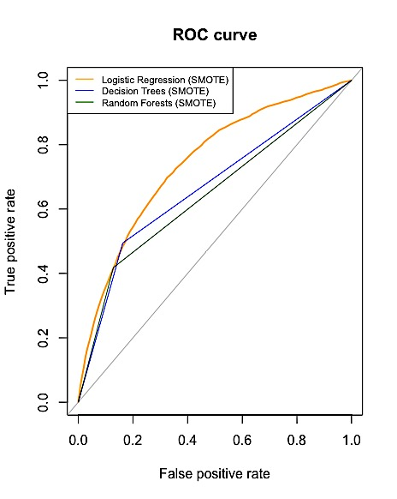
Compreensão do Negócio
Levantamento Questões Análise
Análise e Qualidade Dados
Preparação dos Dados
Modelos
Avaliação Modelos
Modelo Questão de Análise 2
(Probabilidade de venda de cada produto – SoldFlag)
Escolha do Melhor Modelo
Notes:
ESCOLHEU-SE A MELHOR OTIMIZAÇÃO DE CADA MODELO.
LOGISTIC REGRESSION GANHA.

Slide 19
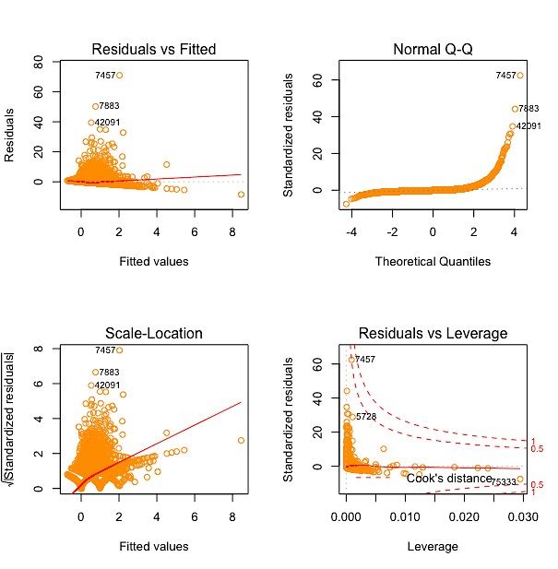
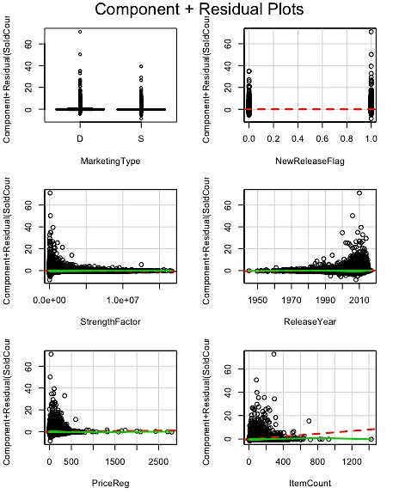
Compreensão do Negócio
Levantamento Questões Análise
Análise e Qualidade Dados
Preparação dos Dados
Modelos
Avaliação Modelos
Modelo Questão de Análise 3
(Quantidade esperada de venda de cada produto – SoldCount)
Regressão Linear
linear_r_model <- lm(SoldCount ~ MarketingType + NewReleaseFlag + StrengthFactor + ReleaseYear + PriceReg + ItemCount, data = train_sales)
Notes:
FOI ANALISADO UM CONJUNTO DE MÉTRICAS POR FORMA A PERCEBER O COMPORTAMENTO DO MODELO.
DIZER APENAS QUE FOI VISTO ISTO, NÃO É PRECISO EXPLCAR.

Slide 20
Compreensão do Negócio
Levantamento Questões Análise
Análise e Qualidade Dados
Preparação dos Dados
Modelos
Avaliação Modelos
Modelo Questão de Análise 3
(Quantidade esperada de venda de cada produto – SoldCount)
Regressão Linear
linear_r_model <- lm(SoldCount ~ MarketingType + NewReleaseFlag + StrengthFactor + ReleaseYear + PriceReg + ItemCount, data = train_sales)
MAE | RMSE | CORRELATION | R2
0.38218265 | 1.11959240 | 0.24076474 | 0.05796766
Valores dos erros aceitáveis.
R-Squared especialmente baixo.
Eliminação de valores mais extremos utilizando a diztância de Cook para encontrar os mesmos.
Processo efetuado um numero de vezes até não se obter alterações significativas.

Slide 21
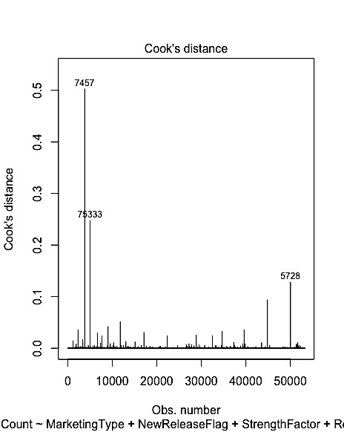
Compreensão do Negócio
Levantamento Questões Análise
Análise e Qualidade Dados
Preparação dos Dados
Modelos
Avaliação Modelos
Modelo Questão de Análise 3
(Quantidade esperada de venda de cada produto – SoldCount)
Regressão Linear
linear_r_model <- lm(SoldCount ~ MarketingType + NewReleaseFlag + StrengthFactor + ReleaseYear + PriceReg + ItemCount, data = train_sales)
 | MAE | RMSE | CORRELATION | R2
Original | 0.38218265 | 1.11959240 | 0.24076474 | 0.05796766
Otimizado | 0.37314677 | 1.12045399 | 0.23542211 | 0.05542357
Notes:
FEZ-SE UM MODELO POSSIVELMENTE OTIMIZADO, CONTUDO, OS RESULTADOS OBTIDOS NELE SÃO BASICAMENTE IGUAIS AO MODELO ORIGINAL.
ISTO PODE DEVER-SE AO FACTO DE EXISTIR MUITOS VALORES EXTREMOS (OUTLIERS) QUE NÃO FORAM REMOVIDOS DEVIDO AO QUE JÁ FOI DITO ANTERIORMENTE.
TRABALHO FUTURO: APLICAR O MODELO SOBRE O CONJUNTO DE DADOS SEM OUTLIERS.

Slide 22
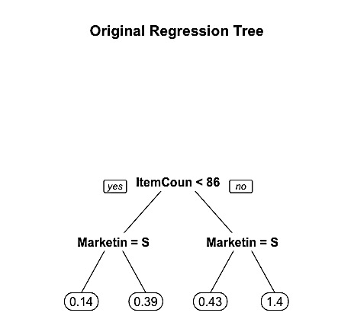
Compreensão do Negócio
Levantamento Questões Análise
Análise e Qualidade Dados
Preparação dos Dados
Modelos
Avaliação Modelos
Modelo Questão de Análise 3
(Quantidade esperada de venda de cada produto – SoldCount)
Árvores de Decisão
tree_r_model <- rpart(SoldCount ~ MarketingType + NewReleaseFlag + StrengthFactor + ReleaseYear + PriceReg + ItemCount, data = train_sales, method = "anova")
Utiliza poucas variáveis das que lhe foram passadas.
Valores das folhas não aceitáveis (variação muito reduzida)
Solução: otimização da árvore de modo a utilizar mais variáveis.

Slide 23
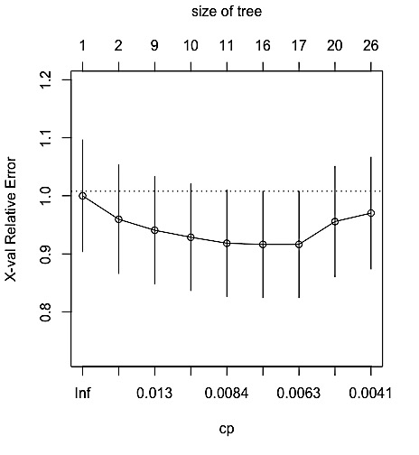
Compreensão do Negócio
Levantamento Questões Análise
Análise e Qualidade Dados
Preparação dos Dados
Modelos
Avaliação Modelos
Modelo Questão de Análise 3
(Quantidade esperada de venda de cada produto – SoldCount)
Árvores de Decisão
tree_r_model <- rpart(SoldCount ~ MarketingType + NewReleaseFlag + StrengthFactor + ReleaseYear + PriceReg + ItemCount, data = train_sales, method = "anova")
Formação de uma nova árvore.
Análise dos erros em relação ao tamanho da nova da árvore de modo a minimizar os erros.
Utilização de pruning sobre a nova árvore no tamanho que minimiza os erros (17).

Slide 24
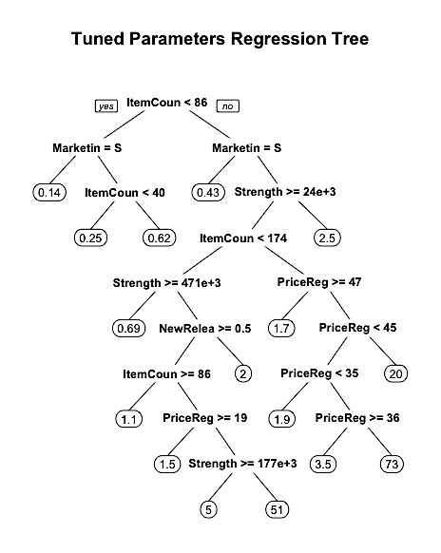
Compreensão do Negócio
Levantamento Questões Análise
Análise e Qualidade Dados
Preparação dos Dados
Modelos
Avaliação Modelos
Modelo Questão de Análise 3
(Quantidade esperada de venda de cada produto – SoldCount)
Árvores de Decisão
tree_r_model <- rpart(SoldCount ~ MarketingType + NewReleaseFlag + StrengthFactor + ReleaseYear + PriceReg + ItemCount, data = train_sales, method = "anova")
 | MAE | RMSE | CORRELATION | R2
Original | 0.31621195 | 1.13997536 | 0.21223295 | 0.04504283
Otimizado | 0.37805948 | 1.12502498 | 0.25273915 | 0.06387708

Slide 25
Compreensão do Negócio
Levantamento Questões Análise
Análise e Qualidade Dados
Preparação dos Dados
Modelos
Avaliação Modelos
Modelo Questão de Análise 3
(Quantidade esperada de venda de cada produto – SoldCount)
Random Forests
randomF_r_model <- randomForest(SoldCount ~ MarketingType + NewReleaseFlag + StrengthFactor + ReleaseYear + PriceReg + ItemCount, data = train_sales)
MAE | RMSE | CORRELATION | R2
0.3684972 | 1.0900140 | 0.3235897 | 0.1047103

Slide 26
Compreensão do Negócio
Levantamento Questões Análise
Análise e Qualidade Dados
Preparação dos Dados
Modelos
Avaliação Modelos
Modelo Questão de Análise 3
(Quantidade esperada de venda de cada produto – SoldCount)
Escolha do Melhor Modelo
 | MAE | RMSE | CORRELATION | R2
Regressão Linear (otimizado) | 0.37314677 | 1.12045399 | 0.23542211 | 0.05542357
Árvores de Decisão (otimizado) | 0.37805948 | 1.12502498 | 0.25273915 | 0.06387708
Random Forests | 0.3684972 | 1.0900140 | 0.3235897 | 0.1047103

Slide 27
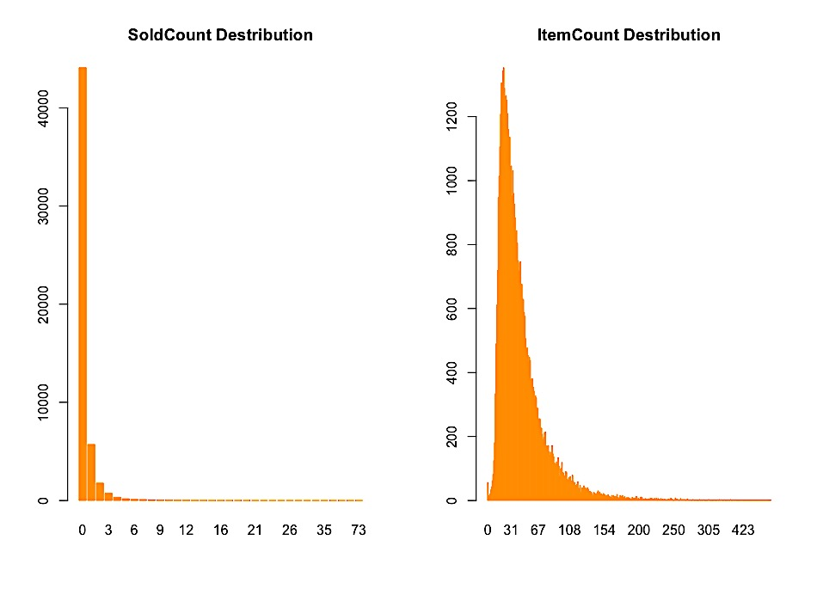
Compreensão do Negócio
Levantamento Questões Análise
Análise e Qualidade Dados
Preparação dos Dados
Modelos
Avaliação Modelos
Modelo Questão de Análise 4
(Quantidade de inventário de cada produto – ItemCount)
Existem muitos mais produtos sem vendas.
Quantidades muito altas de produtos em inventário comparando com as quantidades vendidas (média em inventário igual a 43).
Valores de inventário não são apropriados para treino (aprendizagem com valores muito mais elevados que o necessário).
Solução: desenvolvimento de uma função que efetua a reamostragem dos dados de treino e teste utilizando os que possuem valores de inventário inferiores ou iguais à soma do valor máximo de venda dos produtos e a mediana dos valores de inventário.
Distribuição das vendas e das quantidades em inventário dos produtos
Notes:
A APLICAÇÃO DA FUNÇÃO DESENVOLVIDA PERMITE DIMINUIR O ERRO DE TREINO PASSANDO DE QUANTIDADES DE INVENTÁRIO EXTREMAMENTE EXCESSIVAS PARA QUANTIDADES MAIS PRÓXIMAS DAS QUANTIDADES DE VENDA.

Slide 28
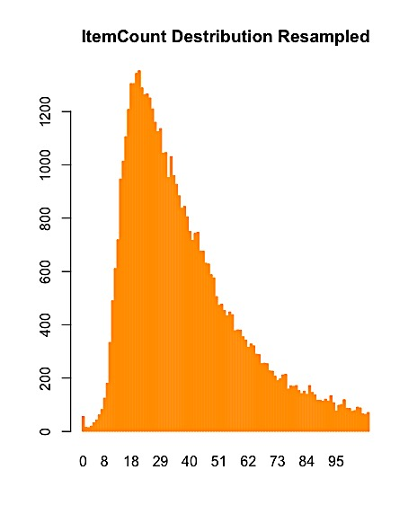
Compreensão do Negócio
Levantamento Questões Análise
Análise e Qualidade Dados
Preparação dos Dados
Modelos
Avaliação Modelos
Modelo Questão de Análise 4
(Quantidade de inventário de cada produto – ItemCount)
Distribuição dos novos valores de inventário depois de aplicada a função de reamostragem desenvolvida.

Slide 29
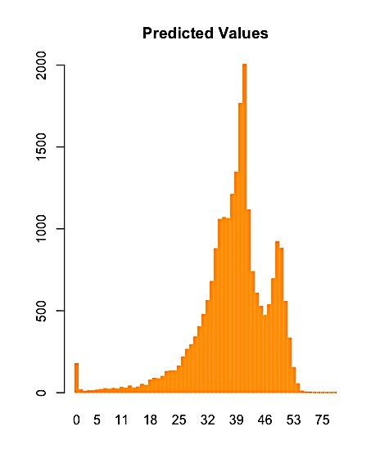
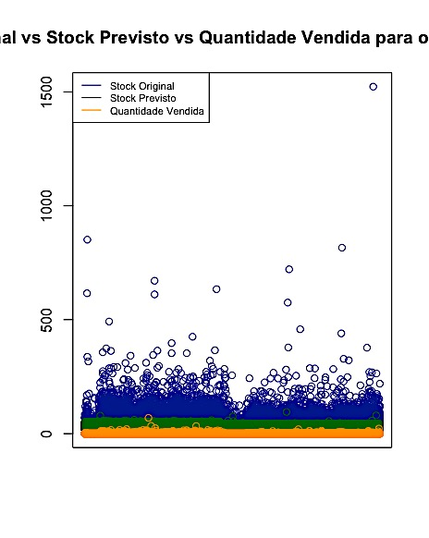
Compreensão do Negócio
Levantamento Questões Análise
Análise e Qualidade Dados
Preparação dos Dados
Modelos
Avaliação Modelos
Modelo Questão de Análise 4
(Quantidade de inventário de cada produto – ItemCount)
Regressão Linear
linear_r_model_inventario <- lm(ItemCount ~ MarketingType + NewReleaseFlag + StrengthFactor + ReleaseYear + PriceReg, data = train_sales)
Esquerda – distribuição dos valores previstos de inventário.
Direita – distribuições dos valores de inventário original do dataset (azul), dos valores previstos de inventário (verde) e das quantidades de venda (laranja).
Intervalo de valores previstos de inventário muito mais aceitáveis do que os que existem de facto em inventário.
Valores previstos de inventário muito mais perto das quantidades de venda.

Slide 30
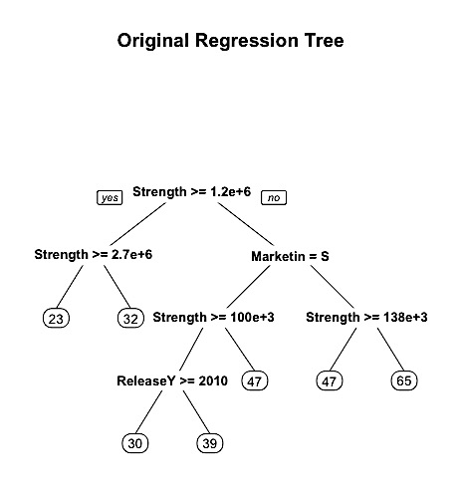
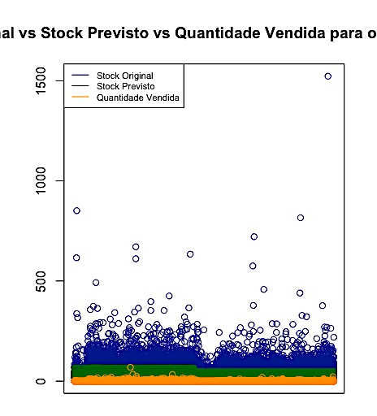
Compreensão do Negócio
Levantamento Questões Análise
Análise e Qualidade Dados
Preparação dos Dados
Modelos
Avaliação Modelos
Modelo Questão de Análise 4
(Quantidade de inventário de cada produto – ItemCount)
Árvores de Decisão
tree_r_model_inventario <- rpart(ItemCount ~ MarketingType + NewReleaseFlag + StrengthFactor + ReleaseYear + PriceReg, data = train_sales, method = "anova")
MAE | RMSE | CORR. | R2
18.9238968 | 34.5041531 | 0.4384053 | 0.1921992

Slide 31
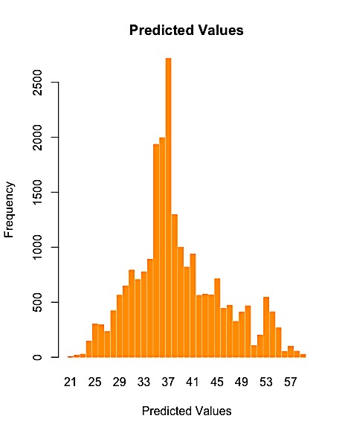

Compreensão do Negócio
Levantamento Questões Análise
Análise e Qualidade Dados
Preparação dos Dados
Modelos
Avaliação Modelos
Modelo Questão de Análise 4
(Quantidade de inventário de cada produto – ItemCount)
Random Forests
randomF_r_model_inventario <- randomForest(ItemCount ~ MarketingType + NewReleaseFlag + StrengthFactor + ReleaseYear + PriceReg, data = train_sales)
MAE | RMSE | CORR. | R2
19.1686551 | 35.0899393 | 0.4664647 | 0.2175893

Slide 32
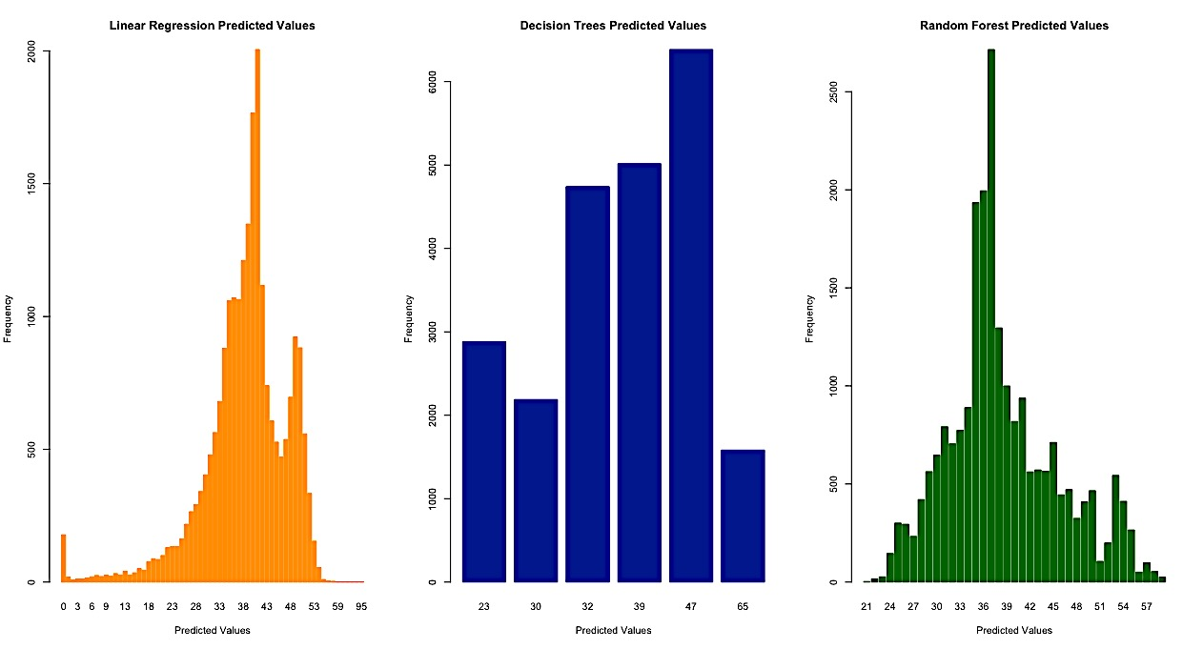
Compreensão do Negócio
Levantamento Questões Análise
Análise e Qualidade Dados
Preparação dos Dados
Modelos
Avaliação Modelos
Modelo Questão de Análise 4
(Quantidade de inventário de cada produto – ItemCount)
Escolha do Melhor Modelo
Notes:
OBSERVANDO A DISTRIBUIÇÃO DOS VALORES PREVISTOS, VERIFICA-SE QUE NA VERDADE O MODELO DE Árvores de Decisão NÃO É O MAIS APROPRIADO POR SER MUITO LIMITADO NOS VALORES PREVISTOS.
ENTRE O MODELO DE Regressão Linear E O DE Random Forests, UMA VEZ QUE O DE Regressão Linear É O QUE POSSUI PREVISÕES MAIS BAIXAS DE INVENTÁRIO QUE É O QUE SE PRETENDE (DEVIDO ÁS VENDAS SEREM BAIXAS) E COMO OS ERROS ENTRE ESTES DOIS MODELOS SÃO PRÁTICAMENTE IGUAIS, ENTÃO É O MODELO DE Regressão Linear QUE DEVE SER ESCOLHIDO.

Slide 33
Compreensão do Negócio
Levantamento Questões Análise
Análise e Qualidade Dados
Preparação dos Dados
Modelos
Avaliação Modelos
Modelo Questão de Análise 5
(Valor monetário esperado obter na venda de produtos)
Valor
Monetário
Preço * Quantidade Vendida
Construção de um modelo de previsão do preço de venda.
Previsão da quantidade de venda já efetuada na questão de análise 3.

Slide 34
Compreensão do Negócio
Levantamento Questões Análise
Análise e Qualidade Dados
Preparação dos Dados
Modelos
Avaliação Modelos
Modelo Questão de Análise 5
(Valor monetário esperado obter na venda de produtos - PriceReg)
Escolha do Melhor Modelo
 | MAE | RMSE | CORRELATION | R2
Regressão Linear (otimizado) | 53.12354768 | 81.01943055 | 0.17203071 | 0.02959456
Árvores de Decisão (otimizado) | 52.21743793 | 83.37812021 | 0.14581073 | 0.02126077
Random Forests | 52.42570576 | 80.12034656 | 0.24618910 | 0.06060908
Com os modelos de previsão do preço de venda e das quantidades de venda, foi efetuada uma função que recebe dois conjuntos de dados (data.frames) que representam o preço e a quantidade de cada produto e devolve o valor monetário a obeter com cada produto.

Slide 35
Universidade do Minho
Departamento de Informática
2017
Análise Dados
Histórical Sales and Active Inventory
Grupo 4: João Lopes Carlos Sá

